Slide 1
读 经
马太福音 7:24-29

Slide 2
7:24 「所以，凡听见我这话就去行的，好比一个聪明人，把房子盖在磐石上；
7:25 雨淋，水冲，风吹，撞着那房子，房子总不倒塌，因为根基立在磐石上。

Slide 3
7:26 凡听见我这话不去行的，好比一个无知的人，把房子盖在沙土上；
7:27 雨淋，水冲，风吹，撞着那房子，房子就倒塌了，并且倒塌得很大。」

Slide 4
7:28 耶稣讲完了这些话，众人都希奇他的教训；
7:29 因为他教训他们，正像有权柄的人，不像他们的文士。

Slide 5
证 道
作一个行道的聪明人

Slide 6
前言：
登山宝训系列的最后一讲。

Slide 7
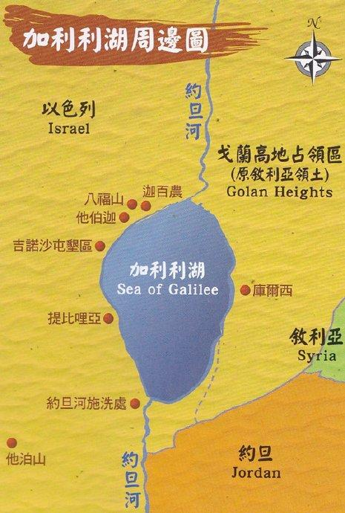
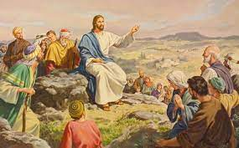
登山宝训的场景

Slide 8
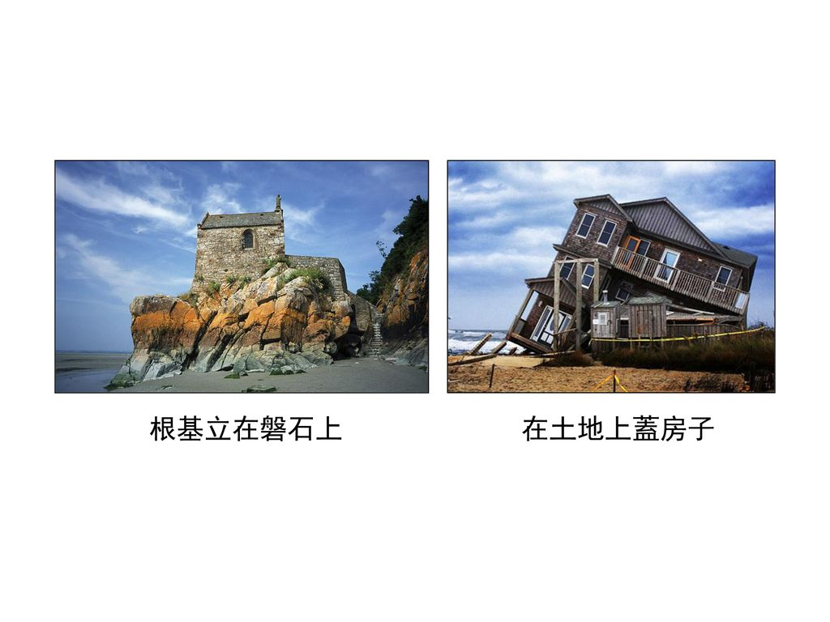

Slide 9
7:24 「所以，凡听见我这话就去行的，好比一个聪明人，把房子盖在磐石上；
7:25 雨淋，水冲，风吹，撞着那房子，房子总不倒塌，因为根基立在磐石上。
7:26 凡听见我这话不去行的，好比一个无知的人，把房子盖在沙土上；
7:27 雨淋，水冲，风吹，撞着那房子，房子就倒塌了，并且倒塌得很大。」

Slide 10
一、作一个信道的聪明人。

Slide 11
箴言
1:7 敬畏耶和华是知识的开端；愚妄人藐视智慧和训诲。
9:10 敬畏耶和华是智慧的开端；认识至圣者便是聪明。

Slide 12
希伯来书
4:1 我们既蒙留下，有进入他安息的应许，就当畏惧，免得我们中间或有人似乎是赶不上了。
4:2 因为有福音传给我们，像传给他们一样；只是所听见的道与他们无益，因为他们没有信心与所听见的道调和。
4:3 但我们已经相信的人得以进入那安息，正如上帝所说：「我在怒中起誓说：『他们断不可进入我的安息！』」其实造物之工，从创世以来已经成全了。

Slide 13
一、作一个信道的聪明人。
二、作一个知道的聪明人。

Slide 14
1、圣经目录。

Slide 15
圣经目录顺口溜
旧约部分：
创出利民申；
书士得撒撒，王王代代拉尼斯；
伯诗箴传歌；
赛耶哀结但何珥，摩俄拿弥鸿，哈番该亚玛。
（5-12-5-17）

Slide 16
圣经目录顺口溜
新约部分：
太可路约徒罗，
林林加弗腓西，
帖帖提提多门来雅，
彼彼约约约犹启。
（4-1-21-1）

Slide 17
1、圣经目录。
2、基要真理。

Slide 18
使徒信经
我信上帝，全能的父， 创造天地的主。
我信我主耶稣基督，上帝的独生子；因着圣灵感孕，从童贞女马利亚所生；在本丢彼拉多手下受难，被钉在十字架上，受死，埋葬；降在阴间；第三天从死里复活；升天，坐在全能父上帝的右边；将来必从那里降临，审判活人，死人。
我信圣灵；
我信圣而公之教会；我信圣徒相通；
我信罪得赦免，
我信身体复活；
我信永生。阿们！

Slide 19
1、圣经目录。
2、基要真理。
3、十诫、八福。

Slide 20
5:3 虚心的人有福了！因为天国是他们的。
5:4 哀恸的人有福了！因为他们必得安慰。
5:5 温柔的人有福了！因为他们必承受地土。
5:6 饥渴慕义的人有福了！因为他们必得饱足。
5:7 怜恤人的人有福了！因为他们必蒙怜恤。
5:8 清心的人有福了！因为他们必得见上帝。
5:9 使人和睦的人有福了！因为他们必称为上帝的儿子。
5:10 为义受逼迫的人有福了！因为天国是他们的。

Slide 21
约翰福音
6:48 我就是生命的粮。
6:49 你们的祖宗在旷野吃过吗哪，还是死了。
6:50 这是从天上降下来的粮，叫人吃了就不死。
6:51 我是从天上降下来生命的粮；人若吃这粮，就必永远活着。我所要赐的粮就是我的肉，为世人之生命所赐的。
6:63 叫人活着的乃是灵，肉体是无益的。我对你们所说的话就是灵，就是生命。

Slide 22
《圣经》与竹篮
https://www.jianshu.com/p/13d39464aa69

Slide 23
一、作一个信道的聪明人。
二、作一个知道的聪明人。
三、作一个行道的聪明人。

Slide 24
7:24 「所以，凡听见我这话就去行的，好比一个聪明人，把房子盖在磐石上；
7:25 雨淋，水冲，风吹，撞着那房子，房子总不倒塌，因为根基立在磐石上。
7:26 凡听见我这话不去行的，好比一个无知的人，把房子盖在沙土上；
7:27 雨淋，水冲，风吹，撞着那房子，房子就倒塌了，并且倒塌得很大。」

Slide 25
雅各书
1:21 所以，你们要脱去一切的污秽和盈余的邪恶，存温柔的心领受那所栽种的道，就是能救你们灵魂的道。
1:22 只是你们要行道，不要单单听道，自己欺哄自己。
1:23 因为听道而不行道的，就像人对着镜子看自己本来的面目，
1:24 看见，走后，随即忘了他的相貌如何。
1:25 惟有详细察看那全备、使人自由之律法的，并且时常如此，这人既不是听了就忘，乃是实在行出来，就在他所行的事上必然得福。

Slide 26
结语：
7:28 耶稣讲完了这些话，众人都希奇他的教训；
7:29 因为他教训他们，正像有权柄的人，不像他们的文士。

